Slide 1

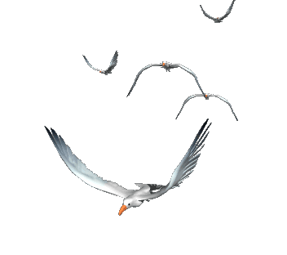
CHÀO MỪNG QUÝ THẦY CÔ
ĐẾN DỰ GIỜ LỚP 12A6

Slide 2
TRÒ CHƠI Ô CHỮ
1
A
C
C
C
C
L
L
L
L
T
T
T
N
N
2
B
G
C
C
I
C
C
L
L
A
L
L
T
O
T
P
H
O
I
3
V
C
C
C
O
C
C
L
L
T
L
L
T
I
T
N
H
4
Q
C
D
C
U
C
C
L
L
A
L
L
T
N
T
T
H
E
Đây là nhân tố quy định chiều hướng và nhịp độ tiến hóa?
Nhân tố nào có vai trò phát tán đột biến trong quần thể?
Cây mía sinh sản bằng hình thức nào?
5
H
C
E
C
Ư
C
C
L
L
U
L
L
T
T
T
I
N
H
o
L
O
A
I
TỪ KHOÁ
i

Slide 3
TRÒ CHƠI Ô CHỮ
Tập hợp các cá thể cùng loài, cùng sống trong một khoảng không gian xác định, vào một thời điểm nhất định và có khả năng giao phối sinh ra con cái. Được gọi là gì?
Kết quả của tiến hóa nhỏ là hình thành…mới
1
Con chuột sinh sản bằng hình thức nào?
C
A
C
C
C
L
L
L
L
T
T
T
N
N
2
B
G
C
C
I
C
C
L
L
A
L
L
T
O
T
P
H
O
I
3
V
C
C
C
O
C
C
L
L
T
L
L
T
I
T
N
H
4
Q
C
D
C
U
C
C
L
L
A
L
L
T
N
T
T
H
E
5
H
C
E
C
Ư
C
C
L
L
U
L
L
T
T
T
I
N
H
o
L
O
A
I
TỪ KHOÁ
i

Slide 4
CHỦ ĐỀ 8: BẰNG CHỨNG VÀ CƠ CHẾ TIẾN HOÁ
I. KHÁI NIỆM LOÀI SINH HỌC
LOÀI VÀ QUÁ TRÌNH HÌNH THÀNH LOÀI
II. CÁC CƠ CHẾ CÁCH LI SINH SẢN GIỮA CÁC LOÀI
III. QUÁ TRÌNH HÌNH THÀNH LOÀI

Slide 5
CHỦ ĐỀ 8: BẰNG CHỨNG VÀ CƠ CHẾ
TIẾN HOÁ
Phân công nhiệm vụ
Nhóm 1:
Khái niệm về loài sinh học
Các cơ chế cách li sinh sản giữa các loài
Nhóm 2:
- Quá trình hình thành loài

Slide 6
PHIẾU HỌC TẬP
Nội dung | Cách ly trước hợp tử | Cách ly sau hợp tử
Khái niệm
Đặc điểm
Ví dụ
Vai trò

Slide 7
ĐÁP ÁN PHIẾU HỌC TẬP
Nội dung | Cách ly trước hợp tử | Cách ly sau hợp tử
Khái niệm | Những trở ngại ngăn cản sinh vật giao phối với nhau. | Những trở ngại ngăn cản việc tạo ra con lai hoặc ngăn cản tạo ra con lai hữu thụ

Slide 8
ĐÁP ÁN PHIẾU HỌC TẬP
Nội dung | Cách ly trước hợp tử | Cách ly sau hợp tử
Đặc điểm | -Cách ly nơi ở -Cách ly tập tính -Cách ly mùa vụ -Cách ly cơ học | Con lai khác loài không có sức sống hoặc có sức sống nhưng không sinh sản hữu tính được do khác biệt về cấu trúc di truyền → mất cân bằng gen → giảm khả năng sinh sản hoặc cơ thể bất thụ hoàn toàn

Slide 9
ĐÁP ÁN PHIẾU HỌC TẬP
Nội dung | Cách ly trước hợp tử | Cách ly sau hợp tử
Ví dụ | Sẻ ngô Châu Âu không giao phối với sẻ ngô Trung Quốc | Ngựa giao phối với lừa → con La hoặc con Bacdo bất thụ
Vai trò | - Ngăn cản các loài trao đổi vốn gen cho nhau nên duy trì được sự toàn vẹn của loài - Cùng với các nhân tố tiến hóa, cơ chế cách ly làm phân hóa vốn gen dẫn tới hình thành loài mới → tạo nên sự đa dạng trong sinh giới

Slide 10

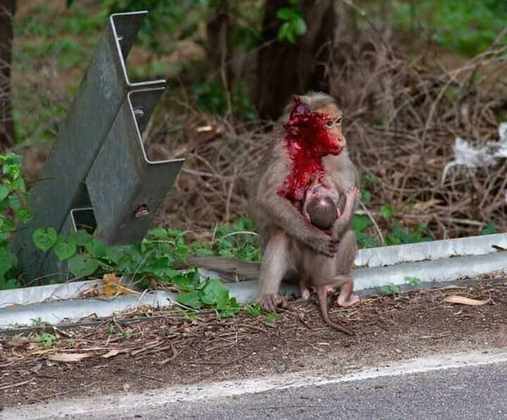
Ô CỬA BÍ MẬT
1
2
5
3
4
Ô số 5 : Những nguyên nhân nào hiện nay làm cho
nhiều loài có nguy cơ tuyệt chủng?

Slide 11

Ô số 1 : Những trở ngại ngăn cản sinh vật
giao phối với nhau được gọi là gì?
Cách li trước hợp tử

Slide 12
Ô số 2 : Tiêu chuẩn chính xác và quan trọng
nhất để phân biệt 2 loài giao phối là gì?
Tiêu chuẩn cách li sinh sản.

Slide 13
Ô số 3 : Cừu có giao phối với Dê, có thụ tinh nhưng
hợp tử bị chết ngay là ví dụ về trường hợp nào?
Cách li sau hợp tử.

Slide 14
Ô số 4 : Chim én sinh sản vào mùa xuân, chim
gáy sinh sản vào mùa hè thuộc loại cách ly nào?
Cách li mùa vụ

Slide 15

Hiện nay các loài động vật hoang dã đang từng
ngày đối mặt với nguy cơ bị tuyệt chủng với
những lý do cơ bản như:
Không có môi trường sống
Nạn săn bắt hoành hành
Khí hậu biến đổi

Slide 16




LUYỆN TẬP
Kết quả của tiến hóa nhỏ là ?
hình thành loài mới

Slide 17
LUYỆN TẬP
Kết quả của tiến hóa lớn là?
Hình thành đơn vị
phân loại trên loài

Slide 18
LUYỆN TẬP
Nguyên liệu sơ cấp của tiến hóa là?
Đột biến

Slide 19
LUYỆN TẬP
CLTN là nhân tố tiến hóa có hướng
Hay vô hướng ?
Có hướng

Slide 20
LUYỆN TẬP
Nhân tố tiến hóa nào
không làm thay đổi tần số alen ?
Giao phối không
Ngẫu nhiên

Slide 21
CỦNG CỐ KIẾN THỨC
Câu 1: Một hoặc một nhóm quần thể gồm các cá thể có khả năng giao phối với nhau trong tự nhiên và sinh ra đời con có sức sống, có khả năng sinh sản và cách ly sinh sản với các nhóm quần thể khác gọi là?
a. Quần thể sinh vật
b. Quần thể giao phối
c. Quần thể tự phối
d. Loài sinh học

Slide 22
CỦNG CỐ KIẾN THỨC
Câu 2: Để phân biệt 2 loài vi khuẩn có quan hệ thân thuộc, tiêu chuẩn phân biệt quan trọng nhất là?
a. Tiêu chuẩn hình thái
b. Tiêu chuẩn hóa sinh
c. Tiêu chuẩn cách ly sinh sản
d. Tiêu chuẩn địa lý

Slide 23
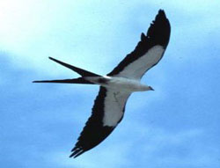
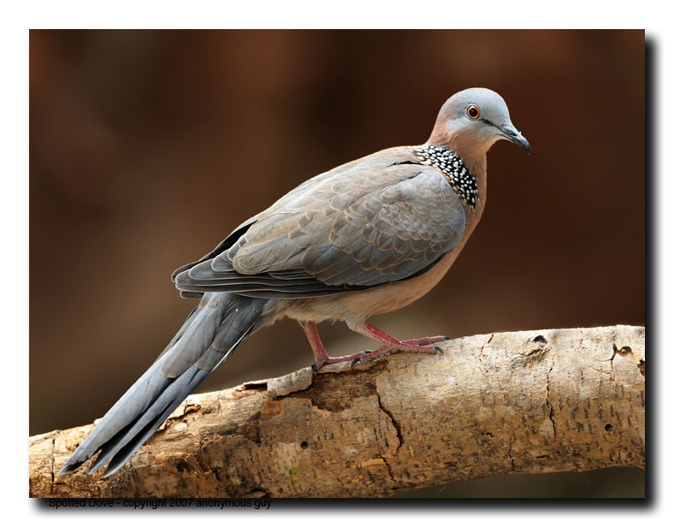
Câu 3: Trường hợp sau thuộc loại cách ly nào?
Chim én sinh sản vào mùa xuân, chim gáy sinh sản vào mùa hè
→ Cách ly mùa vụ

Slide 24
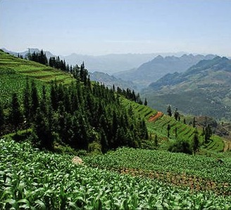
Câu 4: Trường hợp sau thuộc loại cách ly nào?
Cây thông ở thung lũng với cây thông ở đỉnh núi không giao phấn được với nhau do điều kiện sinh thái khác nhau
→ Cách ly nơi ở (sinh cảnh)

Slide 25

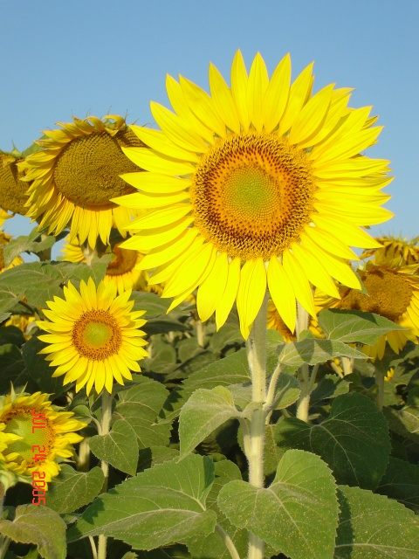
Câu 5: Trường hợp sau thuộc loại cách ly nào?
Các cây thuộc các loài khác nhau có cấu tạo hoa khác nhau nên hạt phấn của loài cây này không thể thụ phấn cho hoa của loài cây khác
→ Cách ly cơ học

Slide 26
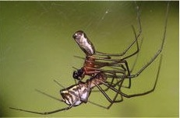
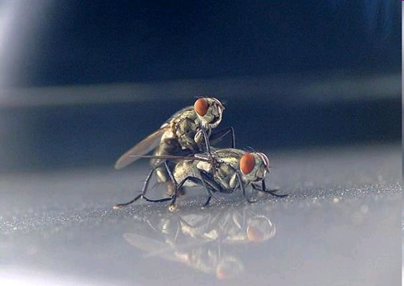
Câu 6: Trường hợp sau thuộc loại cách ly nào?
Các loài có tập tính giao phối khác nhau sẽ không giao phối với nhau
→ Cách ly tập tính

Slide 27
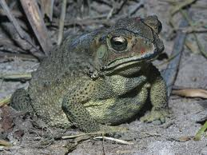
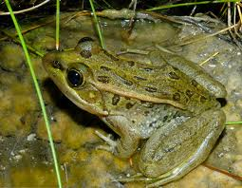
Câu 6 : Trường hợp sau thuộc loại cách ly nào?
Trứng nhái thụ tinh bằng tinh trùng của Cóc thì hợp tử không phát triển
→ Cách li sau hợp tử

Slide 28



Trân trọng cảm ơn các Thầy, cô và các em!

